Slide 1
Doelstellingen inrichten in MS Dynamics CRM
Taak 4 B
Anne-Sophie Deprez
3EPM1

Slide 2

Met CRM kan men de verkoopsdoelstellingen meten, en inzicht krijgen hierop.
Zowel in grafieken als gegevensoverzichten.

Slide 3
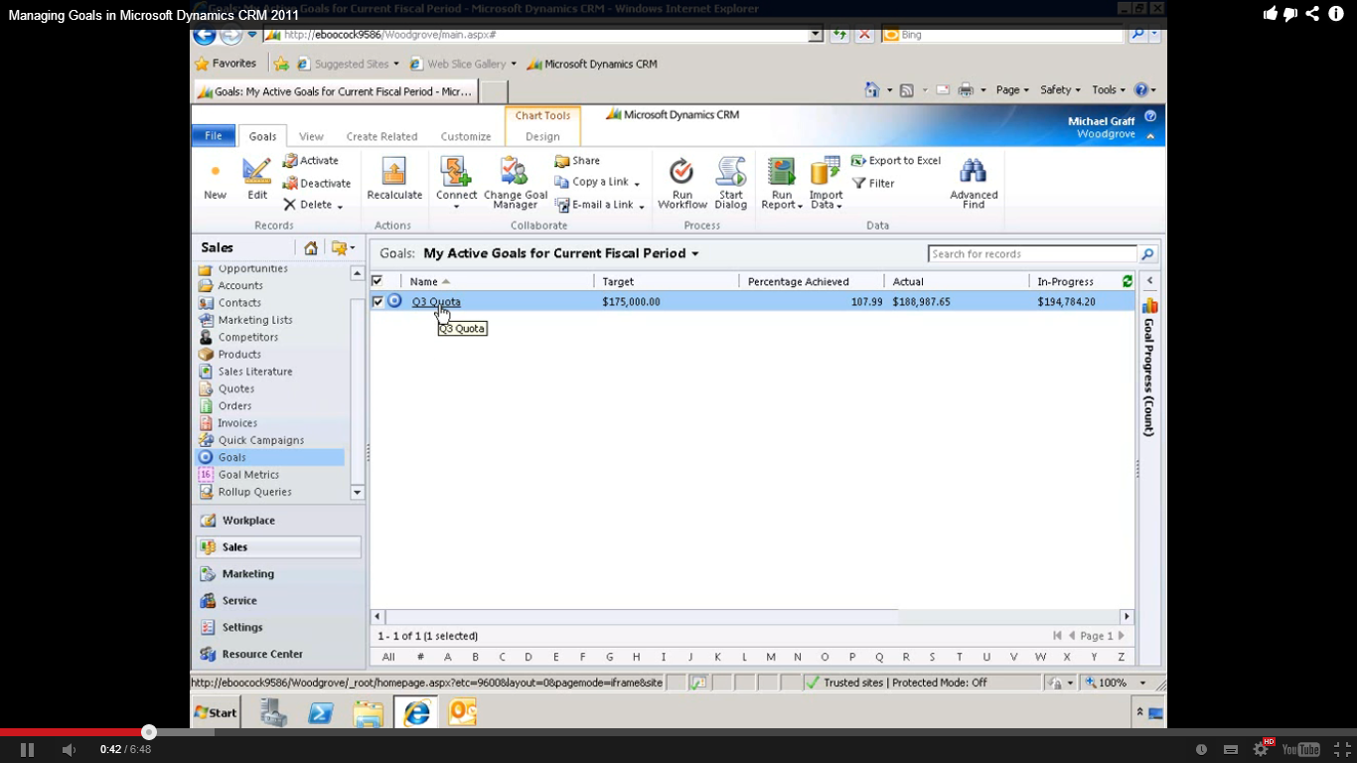
Hier bekijken we een voorbeeld uit een verkoopsituatie, dit wordt ook voor deze sector het meeste gebruikt.

Slide 4
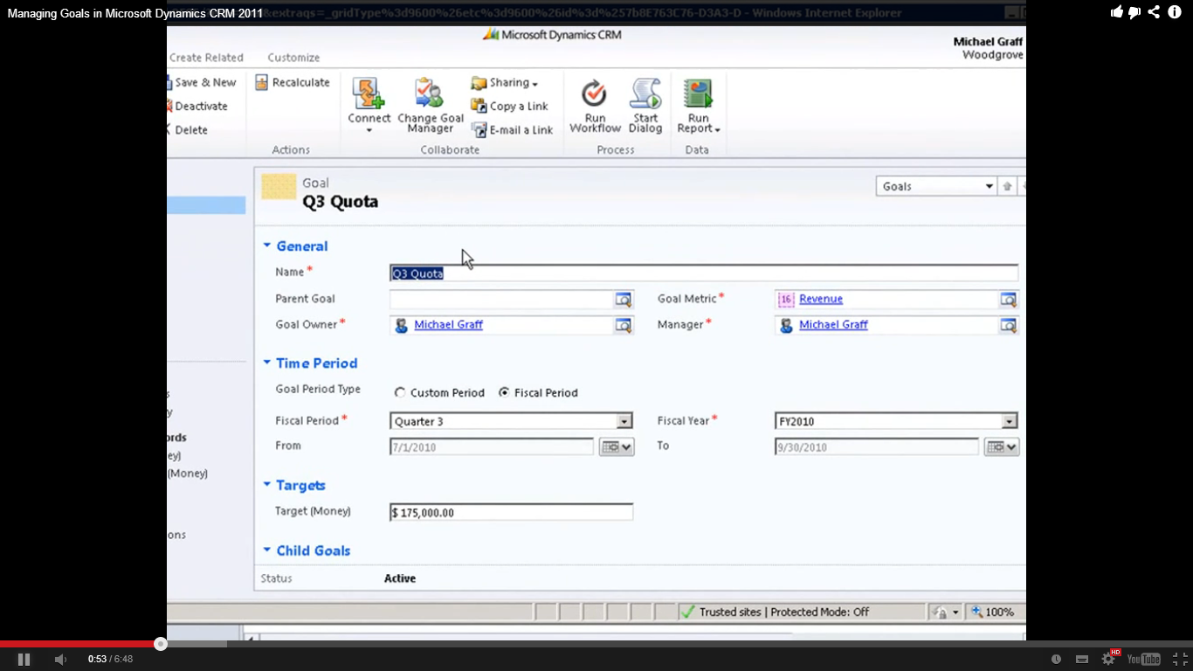
De samenvattingspagina van de doelstellingen van het 3de kwartaal van het geselecteerde financieel jaar.

Slide 5
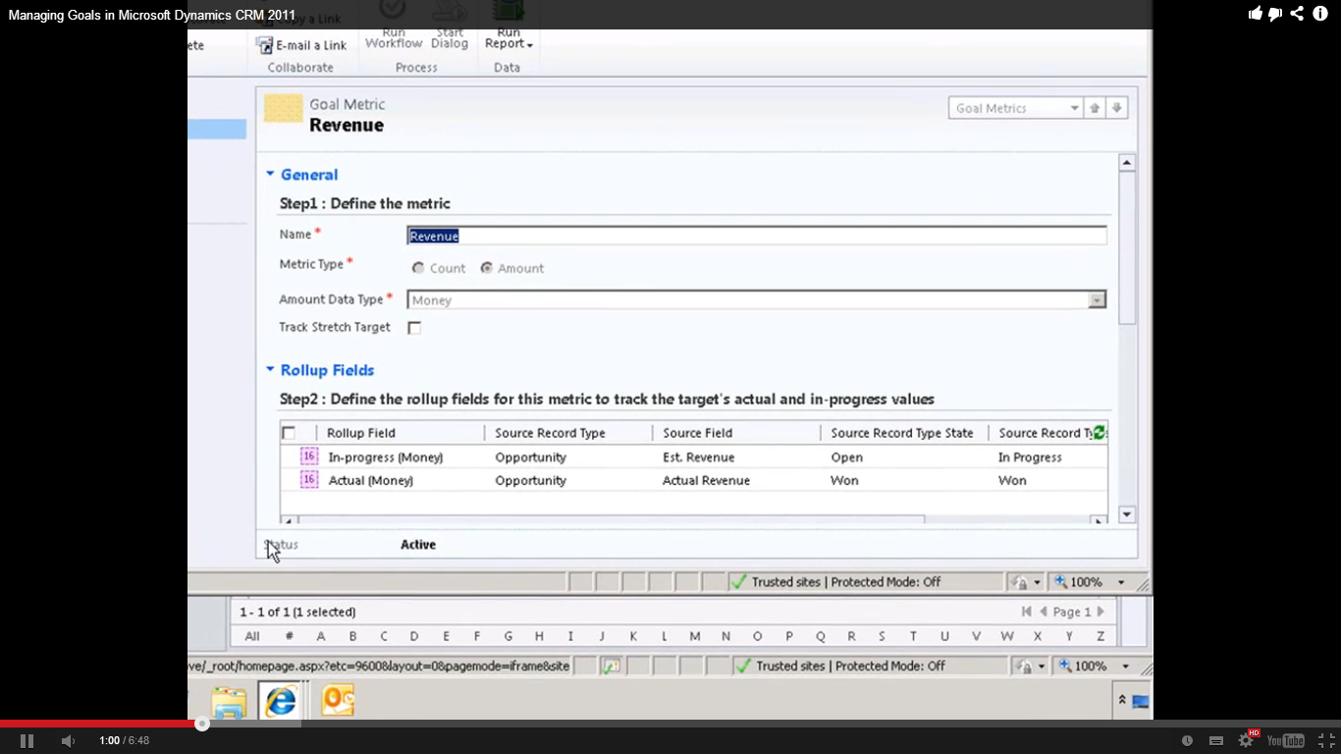
Hier ziet u de doelstelling van de inkomsten en er zijn 2 verschillende doelstellingen.
  Actueel inkomsten van gesloten verkopen
  Geschatte verkopen van directe mogelijkheden

Slide 6
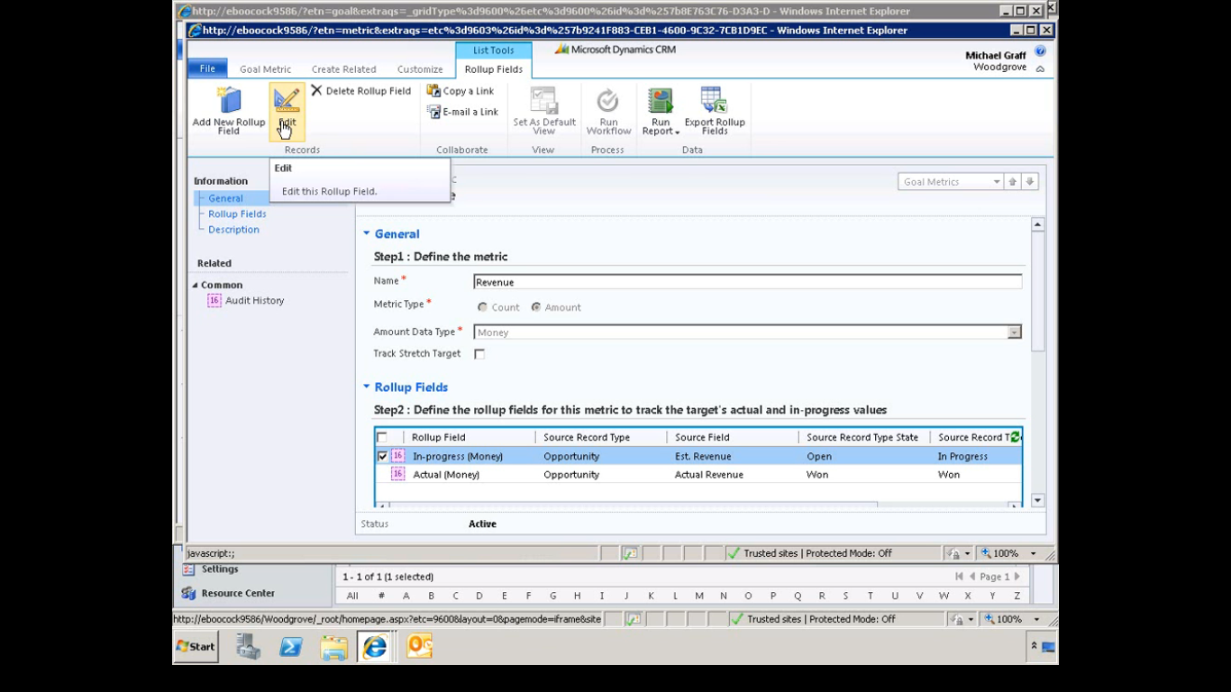
Weergave om naar de details te gaan kijken van elke doelstelling.

Slide 7
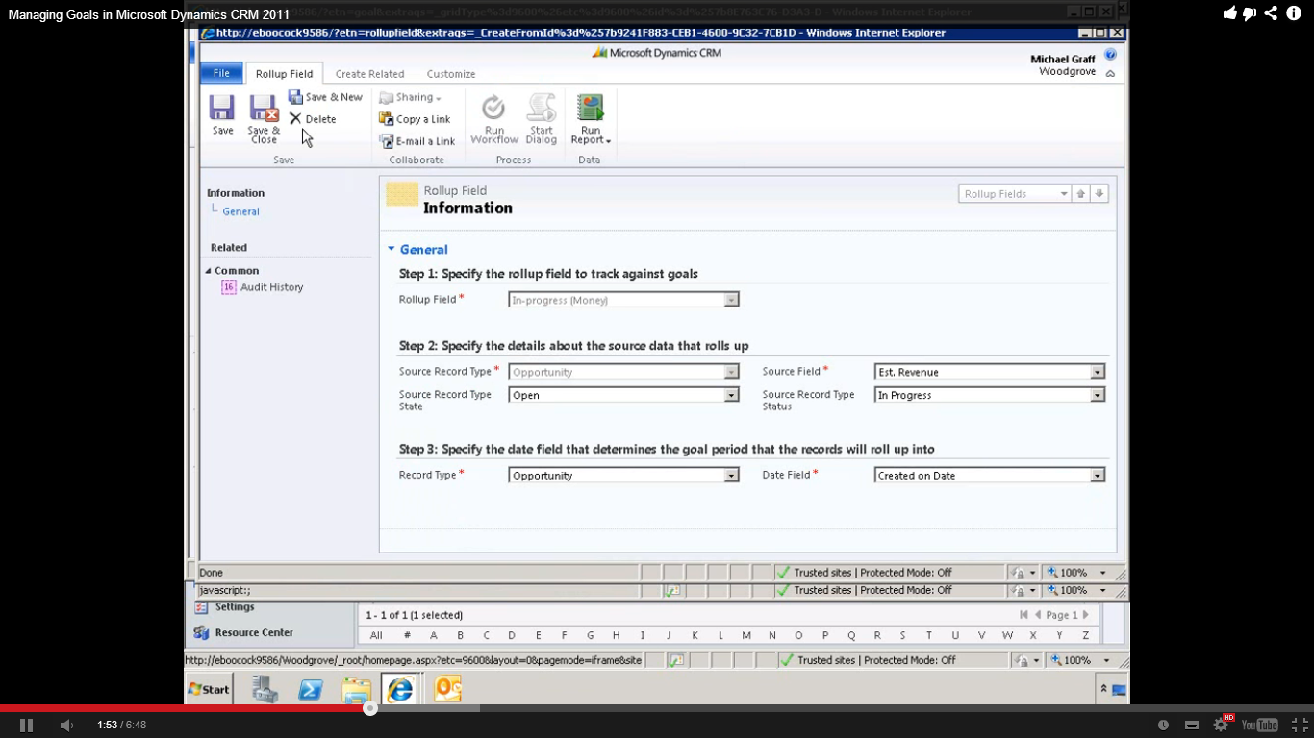
De detailgegevens van de geschatte inkomsten.

Slide 8
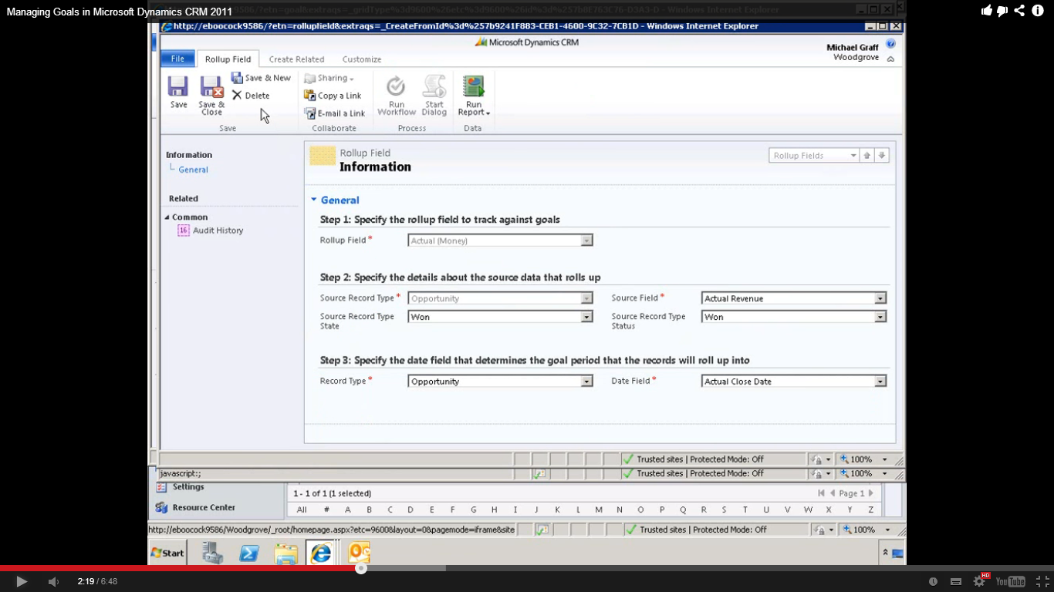
De detailgegevens van de kansen die het bedrijf genomen heeft.

Slide 9
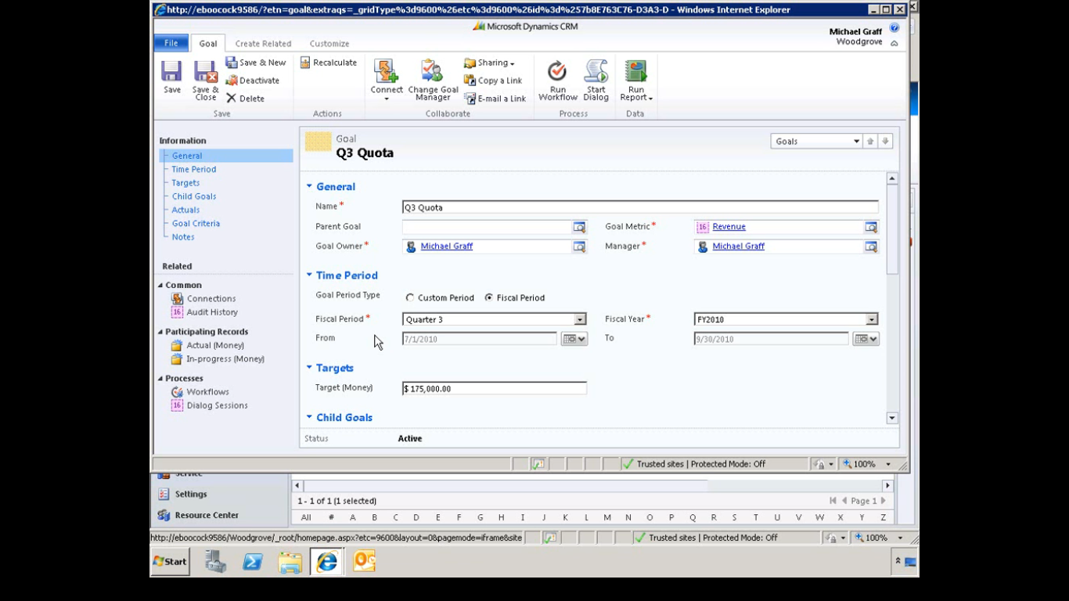
De doelstellingen kan men bekijken in een fiscale periode maar ook van een klantenperiode.
Selecteer een kwartaal en het jaar waarin men de doelstelling wil meten.

Slide 10
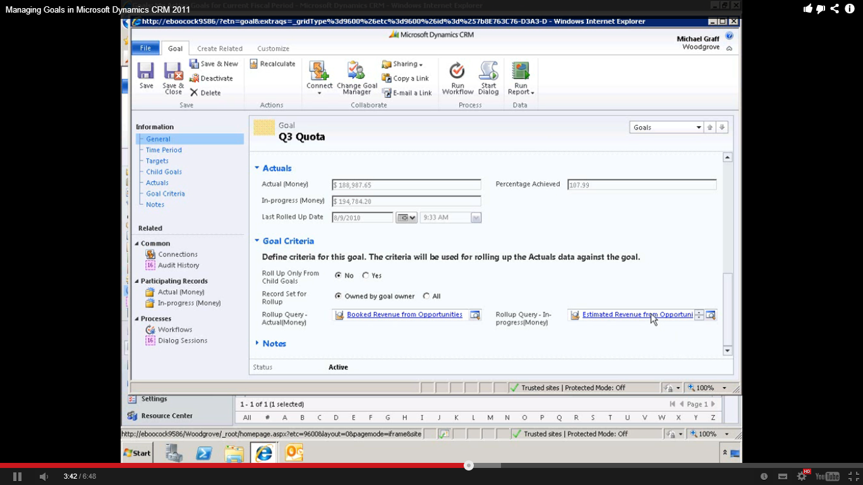
De geselecteerde doelstelling query’s definiëren
  Query van de te uit te voeren inkomsten
  Query van de actuele inkomsten

Slide 11
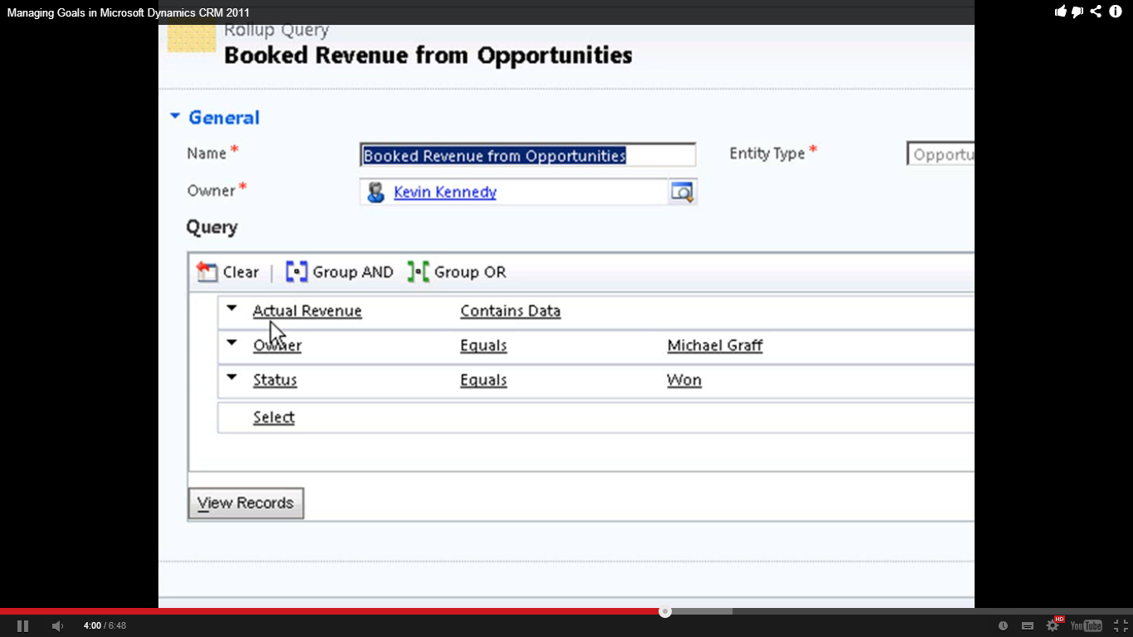
Dit scherm toont ons hoe de query is opgesteld.
  Doelstelling door Michael Graff
  Gewonnen -> binnengehaald
  De query’s kunnen gemakkelijk verandert worden door gegevens te wijzigen.

Slide 12
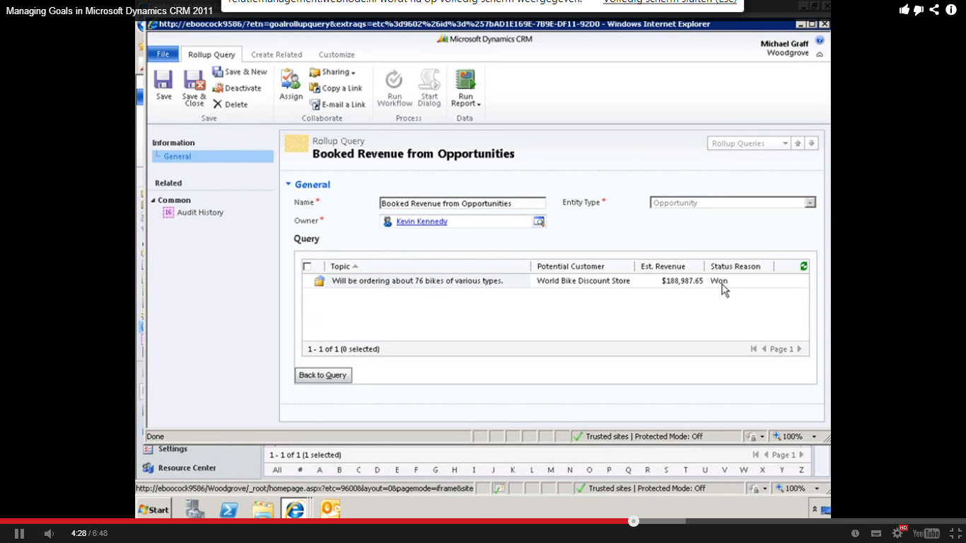
Er is alleen een order doorgegeven geweest, deze van Michael voor 76 fietsen.

Slide 13
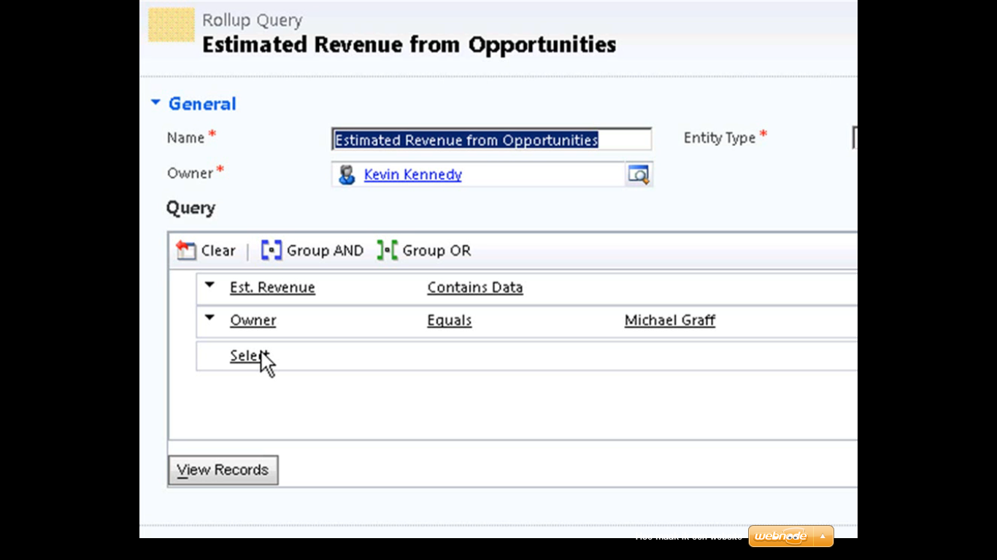
Er kunnen nog andere criteria aan de doelstelling toegevoegd worden door op select te klikken en daar bij te voegen.

Slide 14
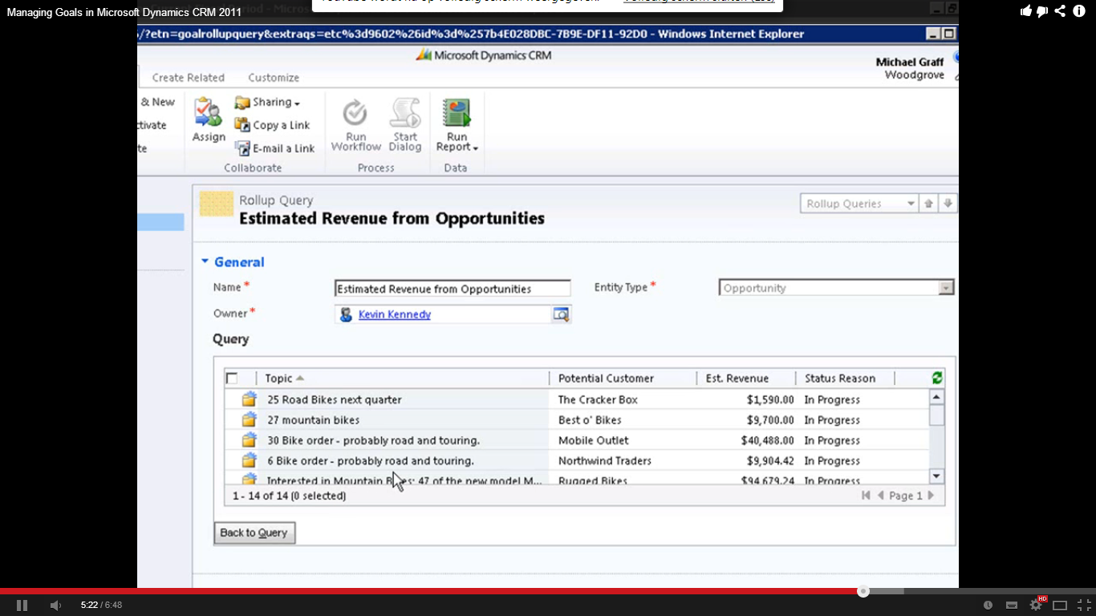
Op deze pagina zijn er 14 te uit te voeren mogelijkheden die voldoen aan de doelstellingen van deze query.
De status is zowel; klant, opbrengsten en status codes voor deze mogelijkheden.

Slide 15
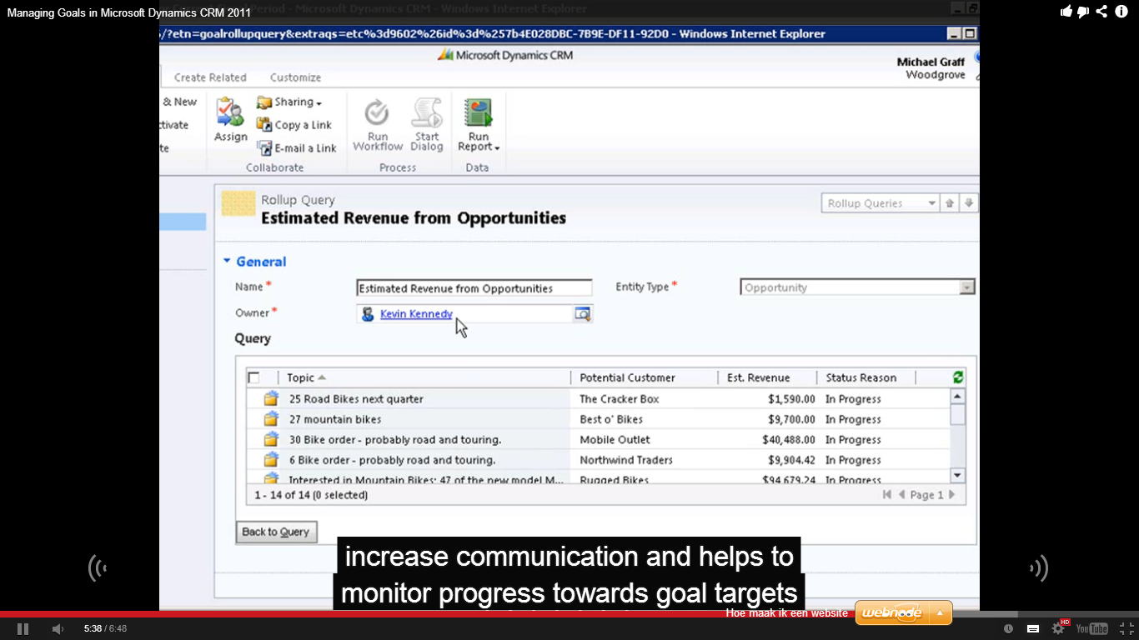
De informatie kan ook worden gezien door Kevin Kennedy.
Dit bevordert de communicatie en helpt om de doelstellingen te bewaken en nauw te volgen.

Slide 16
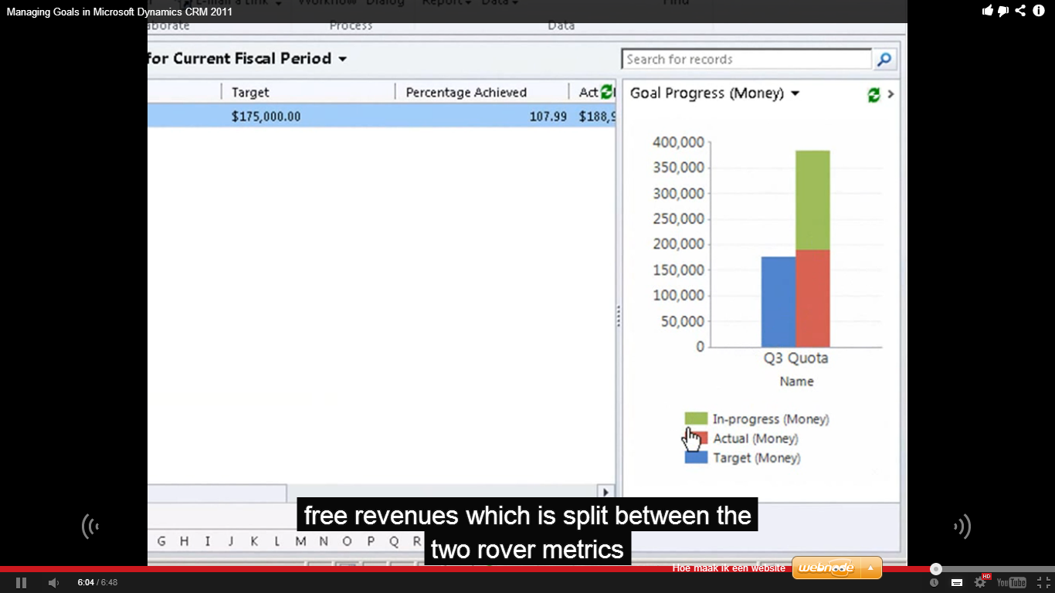
Nadat men alle gegevens heeft kan men dit ook visueel vergelijken met de algemene doelstellingen met behulp van een grafiek.
Op deze grafiek ziet men dat Michael goed op weg is op zijn 4de kwartaal er stevig in te vliegen.

Slide 17
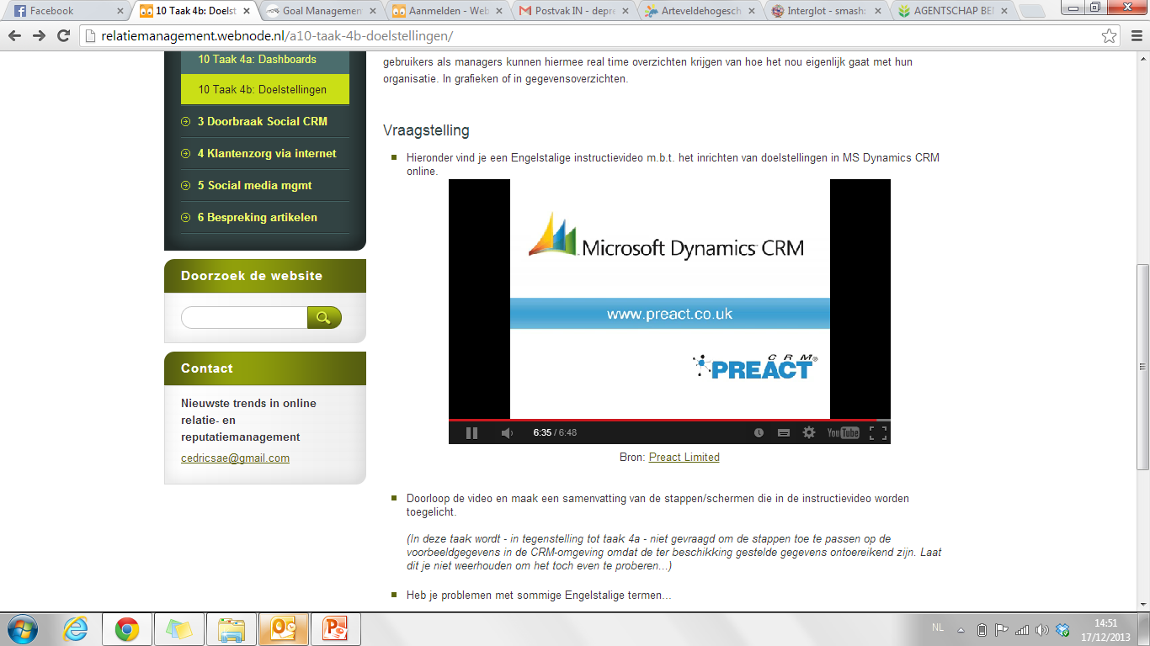
CRM kan gemakkelijk een doelstelling bepalen over een bepaald termijn, voor alle ondernemingen.
Iedereen kan dit gebruiken om zijn doelstellingen te meten.

